Slide 1
КОРРЕКЦИЯ НАРУШЕНИЙ СЛОГОВОЙ СТРУКТУРЫ СЛОВА У ДЕТЕЙ
учитель-логопед
МБОУ «Кромская НОШ»
Ануфриева Н.В.

Slide 2
Слоговая структура слова
При нормальном развитии ребенка овладение им слоговой структурой происходит постепенно через ряд закономерно сменяющихся фаз. К четырем годам все трудности слогообразования должны быть преодолены.
При нарушении слоговой структуры слова может искажаться порядок слогов, сокращаться их число, отмечаются замещения, ошибки воспроизведения стечений согласных.
Формирование слоговой структуры влияет на успешность овладения грамматическим строем речи, усвоение звукового анализа, письмо и чтение.

Slide 3
Нарушение слоговой структуры оказывает негативное влияние на становление и функционирование всех компонентов языковой системы
Произносительной стороны речи - фонетики.
Фонематичес-кого восприятия
Лексики.
Грамматического строя речи.

Slide 4
Овладение слоговой структуой слова
Артикуляци-онные возможности
Ритмическая и динамическая организация движений
Мотивационная сфера ребенка
Состояние фонематического восприятия
Семантичес-кая недостаточ-ность
Слуховое восприятие
Оптико-пространствен-ная ориентация
Способность к серийно-последовательной обработке информации

Slide 5
Типы нарушений слоговой структуры слова (А.К. Маркова )
Искажение структуры отдельного слога
Инертное застревание на каком-либо слоге – персеверации
Уподобление одного слога другому
Антиципации (замена предшествующих звуков последующими)
Контаминации (смешение слов)
Нарушение количества слогов
Нарушение последовательности слогов в слове

Slide 6
Перестановка слогов
Добавление слогов
Первичное недораз-витие слухового восприятия
Сокращение слогов
Уподобление слогов друг другу
Сокращение стечений согласных
Преимущественное нарушение артикуляционной сферы

Slide 7
Методики по формированию слоговой структуры слова:
Большакова СЕ. Преодоление нарушений слоговой структуры слова у детей.
Курдвановская Н.В., Ванюкова Л.С. Формирование слоговой структуры слова: логопедические задания.
Агранович З.Е. Логопедическая работа по преодолению нарушений слоговой структуры слов у детей.
Четверушкина Н.С. Система коррекционных упражнений по преодолению нарушений слоговой структуры слова у детей дошкольного возраста.
Ткаченко Т.А. Коррекция нарушений слоговой структуры слова.
Маркова А.К. Особенности усвоения слоговой структуры слова у детей, страдающих алалией
Бабина Г.В., Сафонкина Н.Ю. Слоговая структура слова: обследование и формирование у детей с недоразвитием речи.

Slide 8
Этапы коррекции слоговой структуры слова:
Подготовительный(создание фонетико-фонематической базы)
Этап закрепления навыков (заучивание чистоговорок, стихов, рассказов),
Заключительный этап (использование навыков в самостоятельной речи).
Этап формирования слоговой структуры слова

Slide 9
ПОДГОТОВИТЕЛЬНЫЙ ЭТАП
Цель:1. Создание фонетико-фонематической базы для коррекции нарушений слоговой структуры слова. 2.Формирование предпосылок формирования ССС 1. Фонетическая база – овладение произношением всех гласных, а также согласных звуков раннего онтогенеза (М, Н, Б, П, В, Ф, Д, Т, Г, К, Х и их мягких вариантов), исправление имеющихся нарушений голоса, темпа, тембра и т. п.
2. К предпосылкам формирования слоговой структуры слова относят пространственный, динамический и ритмический факторы психической деятельности.

Slide 10
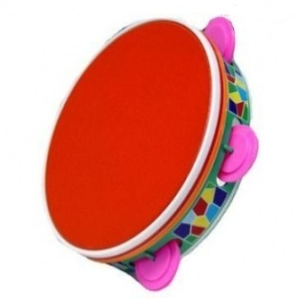
2. Работа над ритмом
отстукивание мячом, отхлопывание в ладоши, использование музыкальных инструментов – барабана, бубна, металлофона.
«Сосчитай правильно»
Вариант 1. Ребёнок хлопает в ладоши (стучит в бубен и др.) столько раз, сколько точек выпало на кубике.
Вариант 2. Логопед воспроизводит звуки, ребёнок считает их и поднимает карточку с соответствующей цифрой.
«Выбери схему» Вариант 1. Логопед задаёт ритмический рисунок, ребёнок выбирает соответствующую схему на карточке.
Вариант 2. Ребёнок воспроизводит ритмический рисунок по заданной схеме
Сравнение ритмов: ! - !!; !! - !! - !; воспроизведение ритмов по образцу логопеда; узнавание ритмов и соотнесение их с определенным ритмическим рисунком; задания с использованием ударения для выделения части ритмического рисунка: !!!, !!!!!!.
Воспроизведение долгих (-) и коротких (+) звуков с помощью
рисунка ( - - ++; ++ - -; + - -).

Slide 11
К предпосылкам формирования слоговой структуры слова относят пространственный, динамический и ритмический факторы психической деятельности.
Упражнения
На развитие оптико-пространственной ориентации
На развитие сомато-пространственной ориентации
На развитие ориентации в двухмерном пространстве (на листе бумаги)
На развитие динамической и ритмической организации движений
На развитие временно-пространственной ориентации

Slide 12
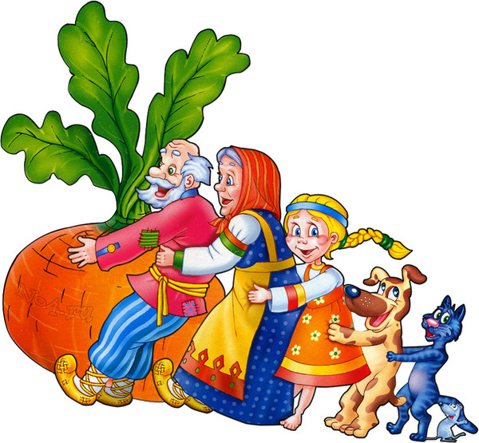
Работа на вербальном материале
Игры и упражнения, направленные на формирование таких пространственно-временных представлений, как начало, середина, конец; перед, за, после; первый, последний.
Данные понятия важны при усвоении последовательности звукослогового ряда, звуконаполняемости слов простой и сложной
слоговой структуры.

Slide 13
РАБОТА НАД ГЛАСНЫМИ
Точное восприятие и четкая артикуляция гласных обеспечивают правильную передачу слогового абриса слова, а также предупреждают замещение гласных и перестановку слогов.
Ребенок знакомится с зрительными символами гласных звуков, с жестовыми изображениями
Упражнения на уровне звуков:
1. «Произнеси звук А столько раз, сколько точек на кубике. Произнеси звук О столько раз, сколько раз я хлопну в ладоши.»
2. «Узнай, какой звук (серию звуков) я произнесла». Узнавание по беззвучной артикуляции, произнесение с голосом.
3. Определение ударного гласного в ударной позиции
(в серии звуков).

Slide 14
Основной коррекционный период. Формирование слоговой структуры слова
Работа на уровне слогов
Работа на уровне слов
Работа на уровне предложений, чистоговорок, текстов

Slide 15
РАБОТА НАД СЛОГАМИ
Повторение рядов, начиная с двух-трех слогов
Сосчитать количество слогов;
Выложить кружки, палочки по количеству слогов
Сделать столько шагов, прыжков, сколько было слогов
Определить одинаковый звук в ряду
Придумать слоги с одинаковым гласным (согласным)
Придумать слоги с данным согласным
Повторить ряд слогов в обратном порядке;
Повторить только первый и последний слог ряда;
Произнести слоги плавно (отрывисто), громко (тихо, чередуя громкость), разными по высоте, быстро (медленно)
Выделить ударный слог (отраженно, затем по называнию позиции);
Назвать первый (второй, третий) звук слога
Составить слог из заданных звуков (например,[к],[п],[а], чтобы в середине был гласный)
Сравнить два слога

Slide 16
РАБОТА НАД СЛОГАМИ СО СТЕЧЕНИЯМИ СОГЛАСНЫХ
Данный вид слогов требует отдельной отработки:
Предлагаются слоги:
—открытые и закрытые
—с оппозиционными согласными —цепочки слогов
—слоги со сменой позиции согласного
Для закрепления работы над слогами со стечениями
согласных ребенку предлагается:
- проанализировать слог (назвать первый, второй,
третий звуки)
- составить слог из данных звуков, чтобы вначале
шли согласные (либо гласный);
-сравнить слоги

Slide 17
В случае затруднения воспроизведения стечения согласных используются зрительные символы. Педагог четко произносит, а затем предлагает повторить ребенку слоговые сочетания с наращиванием одного звука (для образования стечения).

Slide 18
РАБОТА НАД СЛОВАМИ
Звукослоговой анализ и синтез слов
Отработка слов в соответствии с усложнением звуко-слогового состава слова

Slide 19
Для отработки слов с усложнением
звукослогового состава используются упражнения:
Упражнения на объяснение значений малознакомых слов
Упражнения на отраженное скандированное повторение слов
изучаемого типа
Упражнения на повторение с выделением ударного слога
Упражнения с перестановкой слогов
Упражнение на оценку нормативности
Упражнения на переход к слитному произнесению
Упражнения на образование словосочетаний
Упражнения на составление коротких предложений
с изученными словами
Упражнения на дифференциацию слов изучаемого типа со
словами большей или меньшей контрастности
по слоговой структуре
Упражнения на закрепление материала

Slide 20
14 типов слоговой структуры слова (А.К.Маркова)
1.Двухсложные слова из открытых слогов (ива, дети)
2. Трехсложные слова из открытых слогов (охота, малина)
3. Односложные слова (дом, мак)
4. Двухсложные слова с закрытым слогом (диван, мебель)
5. Двухсложные слова со стечением согласных в середине слова (банка, ветка)
6. Двухсложные слова из закрытых слогов (компот, тюльпан)
7. Трехсложные слова с закрытым слогом (бегемот, телефон)
8. Трехсложные слова со стечением согласных (комната, ботинки)
14.Четырехсложные слова их открытых слогов (черепаха, пианино)
9. Трехсложные слова со стечением согласных и закрытым слогом (ягненок, половник)
10. Трехсложные слова с двумя стечениями согласных (таблетка, матрешка)
11. Односложные слова со стечением согласных в начале слова ( стол, шкаф)
12. Односложные слова со стечением согласных в конце слова (лифт, зонт)
13. Двухсложные слова с двумя стечениями согласных (плетка, кнопка)

Slide 21
Особенности формирования слоговой структуры слов со стечением согласных
Звуки, составляющие стечения согласных, уже правильно произносятся детьми.
При переходе к словам со стечением следует учитывать, что деление слов на слоги должно происходить на стыке морфем, например: кош-ка (а не ко-шка).
Артикуляционные упражнения предлагается заменить упражнениями в проговаривании стечений согласных звуков.
Отработанные стечения согласных звуков затем вводятся в слова, которые первоначально проговариваются детьми по слогам.
Если ребенку по подражанию трудно произнести слог со стечением согласных, то логопед предлагает сначала повторить за ним слоги, но таким образом, чтобы между двумя согласными находился редуцированный гласный, нечто среднее между [а] и [ы], например: съла, съло, мъно, мъну. Затем редуцированный гласный совсем опускается и стечения согласных произносятся без него.
После того как стечения согласных отработаны, с ними даются слова, которые обязательно проговариваются ребенком по слогам (простукиваются).

Slide 22
На протяжении всего периода работы следует учитывать, что формирование слоговой структуры слова ведется по двум направ­лениям:
развитие имитационной способности, т.е. формирование умений к отраженному воспроизведению слогового контура;
постоянный контроль за звукослоговой наполняемостью слова

Slide 23
Особенности формирования слоговой структуры слов со стечением согласных
Звуки, составляющие стечения согласных, уже правильно произносятся детьми.
При переходе к словам со стечением следует учитывать, что деление слов на слоги должно происходить на стыке морфем, например: кош-ка (а не ко-шка).
Артикуляционные упражнения предлагается заменить упражнениями в проговаривании стечений согласных звуков.
Отработанные стечения согласных звуков затем вводятся в слова, которые первоначально проговариваются детьми по слогам.
Если ребенку по подражанию трудно произнести слог со стечением согласных, то логопед предлагает сначала повторить за ним слоги, но таким образом, чтобы между двумя согласными находился редуцированный гласный, нечто среднее между [а] и [ы], например: съла, съло, мъно, мъну. Затем редуцированный гласный совсем опускается и стечения согласных произносятся без него.
После того как стечения согласных отработаны, с ними даются слова, которые обязательно проговариваются ребенком по слогам (простукиваются).

Slide 24
Звукослоговой анализ и синтез слов
Длинные и короткие слова
Знакомство с понятием слог
Деление слов на слоги . Отхлопывание, прошагивание, соотнесение с движением руки
Составить и повторить слово из медленно произнесенных слогов
Соотнесение слов с звуковыми схемами
Составление графических схем слов
Словоизменение с наращиванием количества слогов: лис-лиса- лисица
Словоизменение с убыванием количества слогов: котенок-котик-кот
Дополнить слог до полного слова «Слоговой аукцион»
Определить, какой слог в слове пропущен
Составить новое слово, поменяв слоги местами
Образовать новое слово из первых слогов двух слов: чайник, каша -чайка

Slide 25
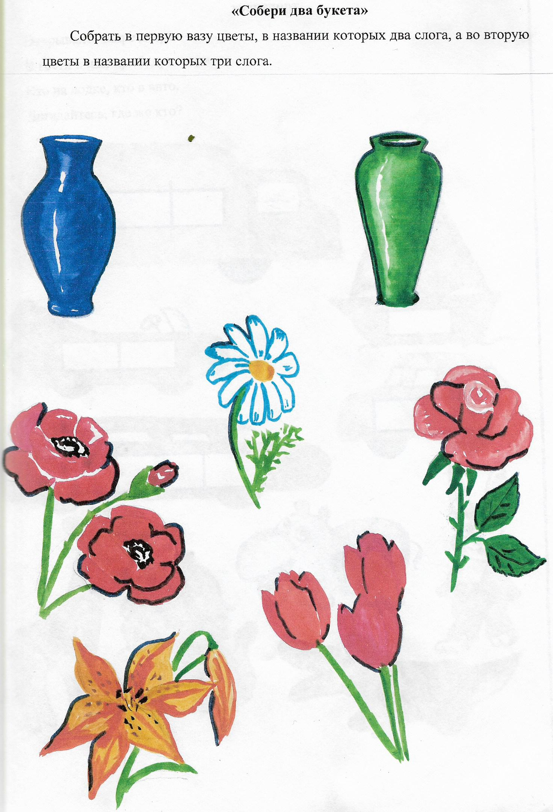
Собери букеты

Slide 26
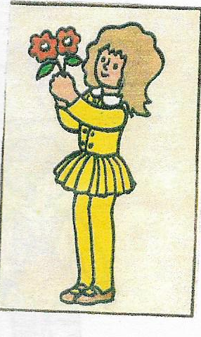
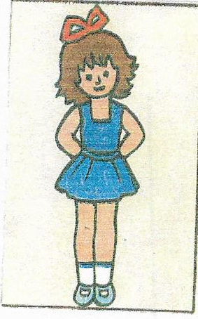
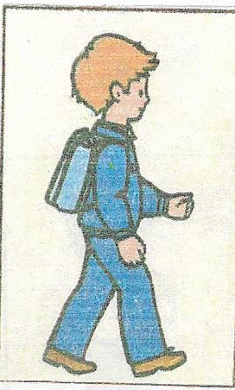
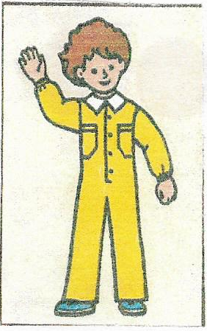
Придумать детям имена
А) состоящие из двух слогов
Б) состоящие из трех слогов

Slide 27
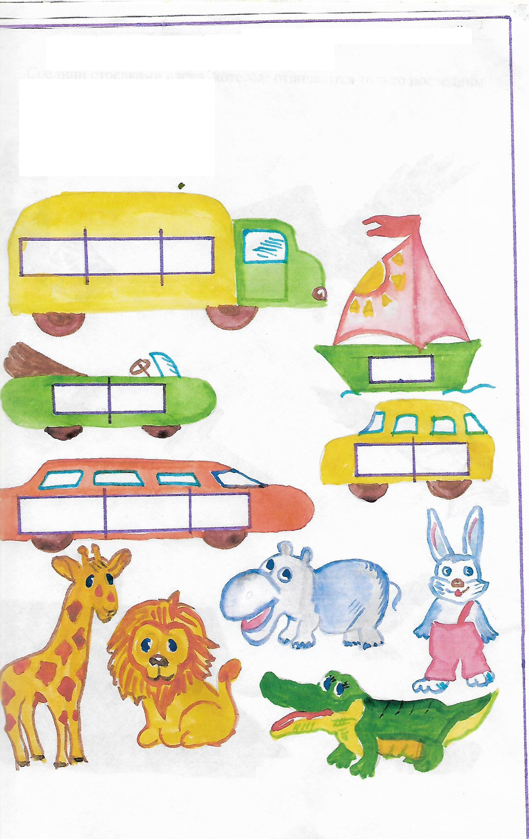
Где чей транспорт? Открывайте шире двери! В гости к нам прибудут звери. Кто на лодке, кто в авто, Догадайтесь, где же кто?

Slide 28
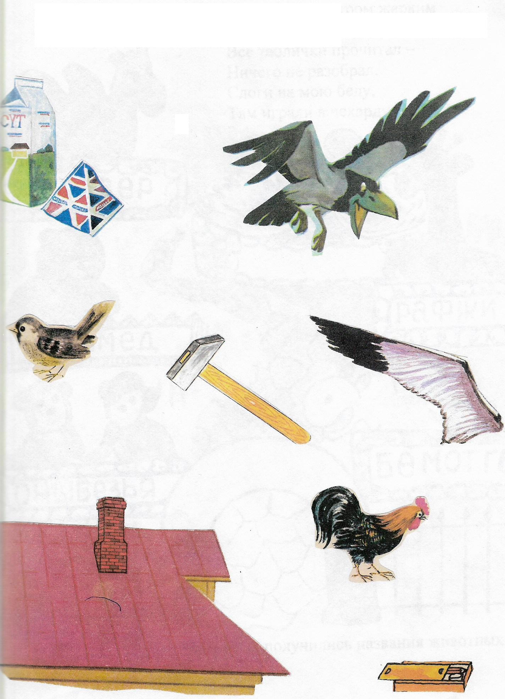
Соединить стрелками слова которые отличаются только вторым слогом Соединить стрелками слова которые отличаются только вторым и третьим слогом

Slide 29
Выводы и основные принципы коррекции нарушений слоговой структуры слова.
наличие фонетико-фонематической базы;
поэтапность коррекционного процесса; к более сложному слоговому классу рекомендуется переходить после отработки слов изучаемого продуктивного слогового класса во фразовой речи;
работу по формированию слоговой структуры слова необходимо проводить индивидуально, как часть занятия по коррекции звукопроизношения;
использование специальных (зрительных и жестовых) символов звуков;
дифференцированный подход к детям, который предполагает учет п речевые возможности дошкольника и характер нарушения слоговой структуры слова.
Из лексического материала упражнений необходимо исключать слова, с дефектно произносимыми звуками, входящего в состав слова;
важно тщательно отрабатывать каждый тип слоговой структуры даже, если ребенок не допускает в нем ошибок, так как классификация составлена по принципу наращивания и усложнения слогов. В последующем, любое многосложное слово может быть “разбито” ребенком на 2-3 более простых и изученных слоговых структур;
характерной особенностью коррекционной работы будет являться многократная повторяемость ее видов на разном речевом материале.

Slide 30
Список используемой литературы:
Агранович З.Е. Логопедичиская работа по преодолению нарушений слоговой структуры слов у детей – СПб.: Детство – ПРЕСС, 2000.
Большакова Е.Е. Работа логопеда с дошкольником (игры и упражнения). – М.: А.П.О., 1996.
Есечко Л.Б. Опыт формирования слоговой структуры слова у детей с общим недоразвитием речи / Методы коррекции нарушения звуковой стороны речи у детей. – М., 1979
Левина Р.Е. нарушения слоговой структуры // Специальная школа. – 1959. – Вып.4
Маркова А.К. Особенности усвоения слоговой структуры слова у детей, страдающих алалией / Школа для детей с тяжёлыми нарушениями речи. – М., 1961
Ткаченко Т.А. Коррекция нарушений слоговой структуры слова. – М.: Издательство ГНОМ «Д», 2001
Четверушкина Н.С. Слоговая структура слова: система коррекционных упражнений для детей 5-7 лет. – М.: «Издательство Гном «Д»», 2001.

Slide 31
Спасибо за внимание!

